Slide 1





Slide 2

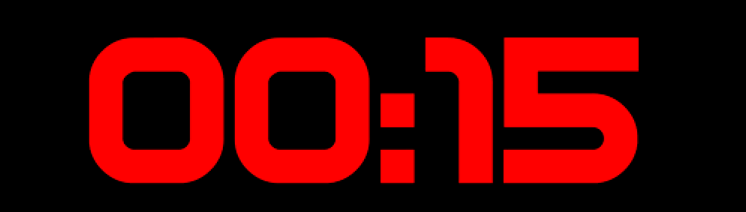


Chữ số thích hợp điền vào dấu chấm là:
93 884 471 < 93 ...84 471
A. 9
B. 8
C. 7

Slide 3
Chữ số thích hợp điền vào dấu chấm là:
22 111 345 > 22 ...11 456
A. 2
B. 1
C. 0

Slide 4
Giá trị chữ số 8 trong số
183 445 666 là bao nhiêu?
A. 8 000 000
B. 80 000 000
B. 800 000

Slide 5


CHÚC MỪNG

Slide 6
















Slide 7






Slide 8

Bài 1: >, <, = ?
2 500 300
>
?
=
73 882 919 39 113 031
?
2 500 300 2 000 000 + 500 000 + 300
>
<
?
?
22 222 222 1 000 000 000
4 300 000 3 000 000 + 400 000
3 400 000

Slide 9
Bài 2: Số?
2 700 000
2 800 000
2 400 000
2 500 000
2 600 000
?
?
a)
+ 100 000
?
8 000 000
10 000 000
11 000 000
12 000 000
9 000 000
?
b)
+ 1 000 000
?
900 000 000
1 000 000 000
600 000 000
700 000 000
800 000 000
?
c)
100 000 000

Slide 10
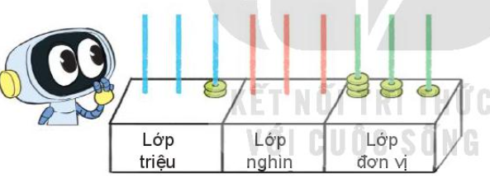
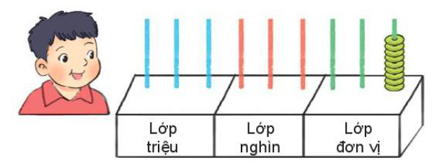
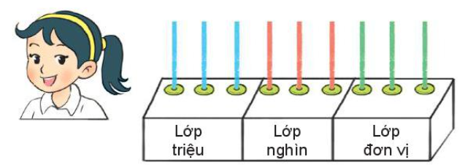
3. Nêu mỗi số mà bạn lập được.
2 000 321
Hãy cho biết bạn nào lập được số lớn nhất, bạn nào lập được số bé nhất.
9
Số bé nhất
Số lớn nhất
111 111 111

Slide 11



3. Làm tròn mỗi số tiền sau đến hàng trăm nghìn.
1 400 000 đồng
417 999 đồng
1 387 000 đồng
400 000 đồng
5 029 075 đồng
775 000 đồng
5 000 000 đồng
800 000 đồng

Slide 12
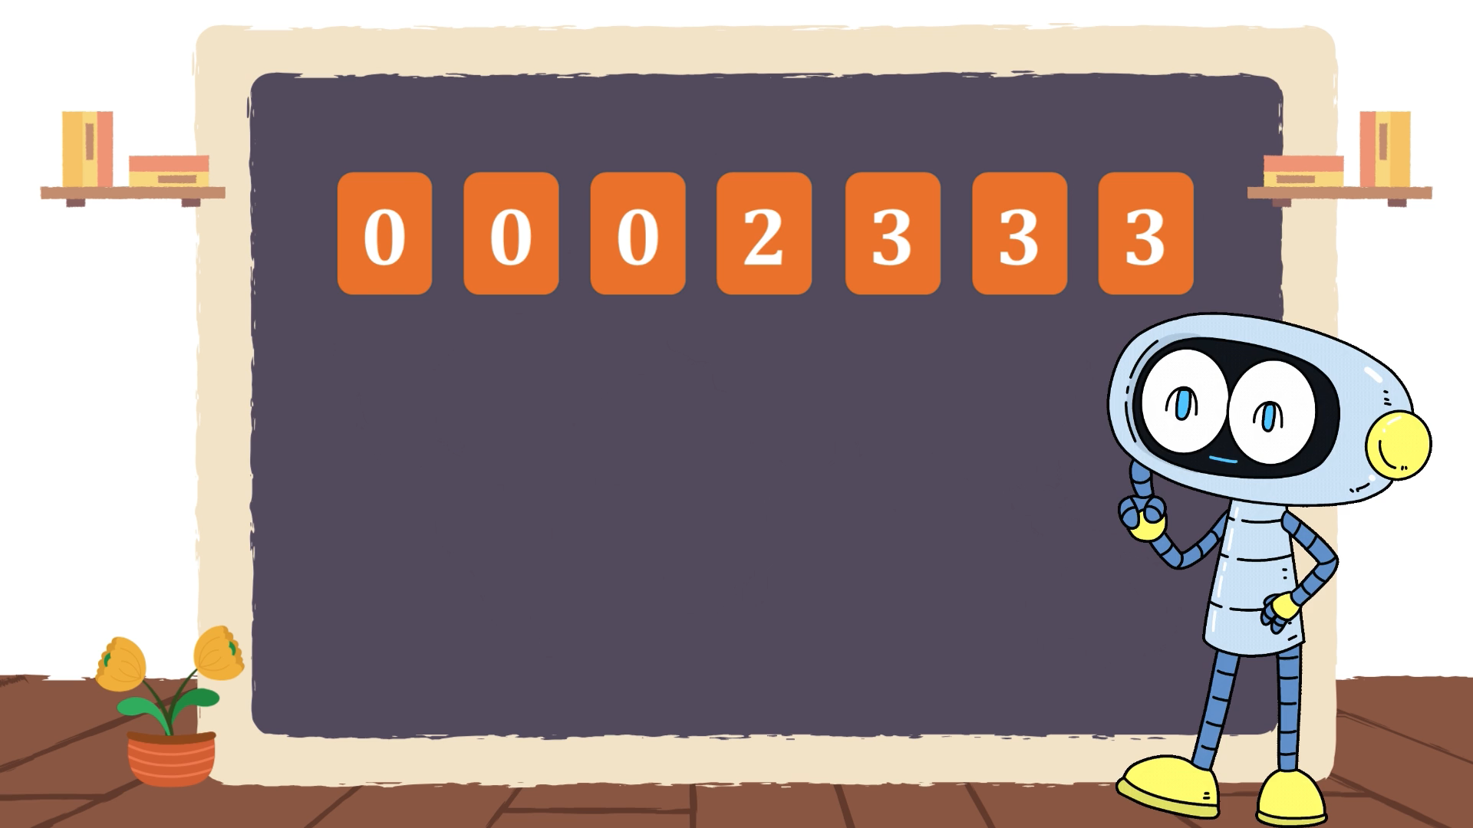

Slide 13
5. Rô – bốt dùng 7 tấm thẻ sau để lập số có bảy chữ số. Biết rằng lớp nghìn không chứa chữ số 0 và chữ số 2.
Hỏi Rô-bốt đã lập được số nào?
0
0
0
2
3
3
3
Số đã lập có lớp nghìn không chứa số 0 và chữ số 2 nên chữ số lớp nghìn là 3
Vậy số mà Rô – bốt lập được là: 2 333 000

Slide 14


Slide 15



Luật chơi:
Luật chơi:
Hãy cùng lắng nghe cô giáo đọc câu hỏi và trả lời câu hỏi bằng cách giơ tay. Bạn giơ tay nhanh nhất và đưa ra đáp án đúng sẽ chiến thắng.

Slide 16





Làm tròn đến chữ số hàng
trăm nghìn: 6 389 000
Câu 1:
Câu 1:
6 200 000
6 400 000
6 300 000
6 600 000

Slide 17
6 100 000; 6 300 000; .......
Số điền vào chỗ chấm là:
Câu 2:
Câu 2:
6 600
6400
6 700
6 500

Slide 18
5 200 000;…..; 5600 000;
Số điền vào chỗ chấm là:
Câu 3:
Câu 3:
5 300 000
5 100 000
5 400 000
5 000 000

